Slide 1

Persönliche
Assistenz
Vom Antrag bis zum Leben mit Assistenz

Slide 2
Gliederung:
Was sollte ich machen bevor ich den Antrag stelle?
Wo und wie stelle ich den Antrag?
Was passiert, wenn mir die Assistenz genehmigt wurde?
Welche Möglichkeiten habe ich durch die Assistenz?
Fragen?!?

Slide 3
Was sollte ich machen bevor ich den
Antrag stelle?
mich zu einer unabhängigen Beratungsstelle bewegen
Beraten lassen von Peer Counselor_innen
meinen Hilfebedarf ermitteln
mir überlegen in welcher Form ich die PA haben möchte

Slide 4
Wo und wie stelle ich den Antrag?
Ich schreibe einen Antrag mit folgenden Inhalt:
Hiermit beantrage ich das trägerübergreifende persönliche Budget im Umfang von 24 Stunden pro Tag.
Ich bin Berufsbedingt zum 13.07.2015 von Hamburg nach Berlin gezogen. Ich bin in die Pflegestufe 3 eingestuft. Ich benötige 24 Stunden am Tag Pflege, Hilfe im Haushalt, Begleitung, Handreichungen oder Anwesenheitsbereitschaft, für den Fall, dass Hilfe anfallen könnte.
Meine benötigten Hilfen lassen sich nicht in einzelne, regelmäßig wiederkehrende Verrichtungen aufteilen. Jeder Tag sieht anders aus. Jeden Moment kann Pflege oder Hilfe im Haushalt oder eine einfache Handreichung anfallen, sei es das alltägliche (dennoch unregelmäßige) Aufstehen und zu Bett gehen und die dazugehörigen alltäglichen hygienischen Bedürfnisse, Nahrungszubereitung und Nahrungsaufnahme. Auch scheinbare Kleinigkeiten, wie etwa das Tasche packen für den kommenden Tag oder das Haustür öffnen, sind für mich ohne Hilfe unlösbare Probleme. Planen lässt sich mein täglicher Hilfebedarf nicht. Auch beim Schlafen ist ein mehrmaliges „drehen“ durch Hilfskräfte nötig, da ich dies auf Grund meiner Krankheit nicht mehr selbst bewältigen kann.
Ein weiteres wesentliches Problem sind die häufigen Toilettengänge, bei denen ich ebenso auf umfassende Hilfe angewiesen bin. Auch meine Freizeitgestaltung ist logischerweise nicht planbar und bedarf spontaner Unterstützung. Die persönliche Assistenz sichert mir eine hohe Flexibilität im Alltag und im Berufsleben und nur so besteht die Möglichkeit, dass ich aktiv und selbstbestimmt leben kann. Ich bin auf vertraute Pflegekräfte und auf eine hohe Kontinuität in meiner Assistenz angewiesen. Ich brauche Menschen, die genau wissen, wie sie mich anfassen, anziehen, heben oder umsetzen. Ständig wechselndes Personal oder der Einsatz von Pflegekräften, die mich vorher noch nie gesehen haben, wie es bei den anderen Pflegediensten üblich ist, bringen mir nichts und verschlimmern nur meine Behinderung. Ich benötige Menschen, die mich und mein häusliches Umfeld genau kennen. Regelmäßig fällt bei mir auch Pflege im Intimbereich an, die ein besonderes Vertrauensverhältnis erfordert. Daher beantrage ich die Gewährung von Leistungen der Hilfe zur Pflege und Eingliederungshilfe gemäß §§ 53ff und 61 ff SGB XII in Höhe von … € monatlich entsprechend der beigefügten Kalkulation als trägerübergreifendes persönliches Budget zur selbstbestimmten Organisation der von mir benötigten persönlichen Assistenz in der Form des sogenannten Arbeitgeber-Modells.
In Erwartung einer baldigen Antwort, verbleibe ich mit freundlichen Grüßen,

Slide 5
Wo und wie stelle ich den Antrag?
Antrag reiche ich mit Pflegeprotokoll und einer
Kalkulation beim Bezirksamt bzw. Sozialamt (Abteilung: Hilfe zur
Pflege) ein

Slide 6
Was passiert, wenn mir die Assistenz genehmigt wurde?
Ich überlege mir, ob ich Unterstützung haben möchte
von einer Beratungsstelle (Budgetbegleitung)
ich suche Assistent_innen
ich erstelle Arbeitsverträge
ich baue einen Dienstplan
ich suche mir ein Lohnbüro, welches meine Abrechnung macht

Slide 7
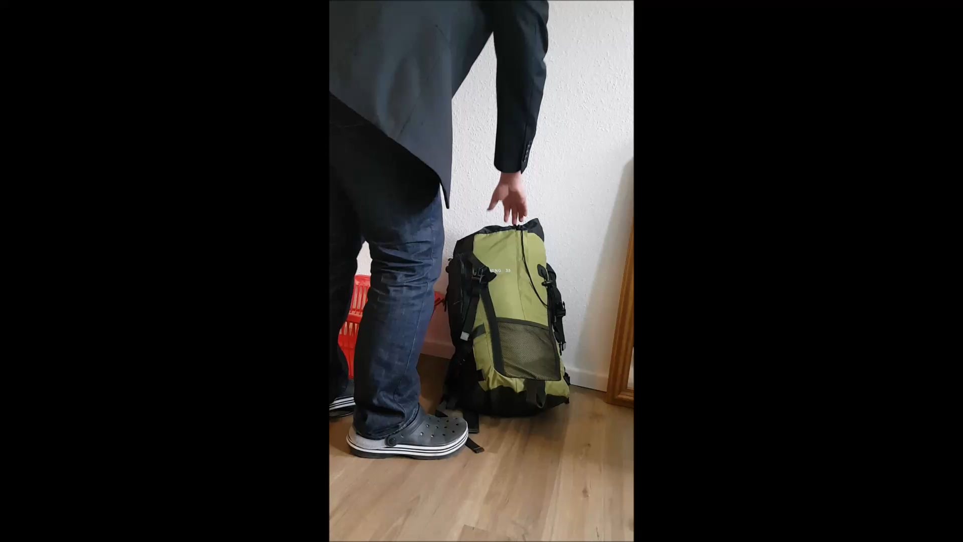
Welche Möglichkeiten habe ich durch die Assistenz?

Slide 8
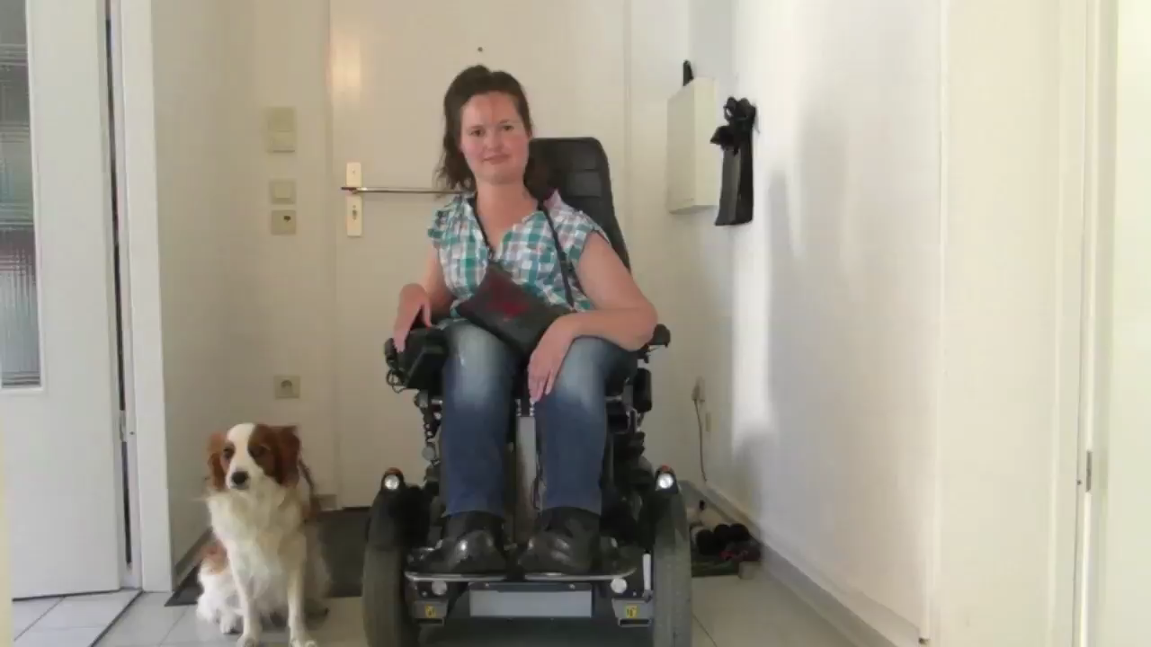
Welche Möglichkeiten habe ich durch die Assistenz?

Slide 9
Welche Möglichkeiten habe ich durch die Assistenz?
Ich kann mein leben selbstbestimmt gestalten, dazu
gehören unter anderem folgende Dinge:
Freizeit
Haushalt
Studium/ Schule
Arbeit
Reisen
Haustiere etc. …

Slide 10
Fragen???

Slide 11
Zusammenfassung
Die Beantragung und der Ablauf für das PB ist wie folgt:
1. Gespräch mit einer Peer Counselor_in/ Berater_in zum PB
2. Stundenumfang/ Hilfebedarf klären
3. Pflegeprotokoll erstellen
4. Kalkulation erstellen
5. Antrag schreiben - an das Sozialamt (Hilfe zur Pflege) senden mit Kalkulation und Pflegeprotokoll
6. Mündliche Genehmigung wann es losgehen kann
6.2 Anzeigen für Bewerbungsgespräche
6.3 Bewerbungsgespräche führen und geeignetes Personal finden
6.4 Antrag ist genehmigt ca. 1-6Monate
6.5 Arbeitsverträge erstellen und Unterschreiben lassen
7. Dienstplan gestalten
8. Teamsitzung machen
9. Lohnbüro finden
10. Abrechnung erstellen monatlich

Slide 12
Vielen Dank für die Aufmerksamkeit
Kontakt:
www.akse-ev.de
Jenny.biessmann@akse-ev.de

